Slide 1
6.1 查找概述
6.2 顺序表的查找
6.3 索引表的查找
6.4 哈希表的查找
第六章 查找

Slide 2
6.1 查找概述
现实生活中，有许多查找的例子：
如到某学校找某个同学
邮递员按信件收信人地址确定收信人的位置
在字典中查询某个单词
从海量信息中找到自己需要的信息等等
要查询这些信息，涉及到两个主要问题：
一是数据如何组织——查找表
二是在查找表上如何查找——查找方法

Slide 3
查找表基本操作
查找表：由同类型的数据元素(或记录)构成的集合。
1）查询某个数据元素是否在查找表中；
2）检索某个数据元素的各种属性；
3）在查找表中插入一个数据元素；
4）从查找表中删去某个数据元素。

Slide 4
查找表分类
静态查找表：仅作查询和检索操作的查找表。
应用：查字典/查个人信息等
动态查找表：
在查询之后，将“查询”结果“不在查找表中”的数据元素插入到查找表中；或从查找表中删除其“查询”结果为“在查找表中”的数据元素。
应用：清理网站的注册用户等

Slide 5
查找过程中，往往是依据数据元素的某个数据项进行查找，这个数据项通常是数据的关键字。
待查找的数据单位(或数据元素)称为记录。记录由若干数据项(或属性)组成，如学生记录:
其中，“学号”、“姓名”、“性别”、“年龄”等都是数据项。若某个数据项的值能标识(或识别)一个或一组记录，称其为关键字(key)。若一个key能唯一标识一个记录，称此key为主key。如“学号”的值给定就唯一确定一个学生，不可能多个学生的学号相同，故“学号”可作为主key。若一个key能标识一组记录，称其为次key。如“年龄”值为20时，可能有若干同学为20岁，故“年龄”可作次key。
学号 | 姓名 | 性别 | 年龄 | ……

Slide 6
查找：据给定的某个值，在查找表中确定一个其关键字等于给定值的数据元素。
若查找表中存在这样一个记录，则称“查找成功”。查找结果给出整个数据元素的信息，或指示该数据元素在查找表中的位置；
否则称“查找不成功”。
查找方法：查找方法很多，有顺序、折半、分块查找；树表查找及Hash表查找等。查找算法的优劣将影响到计算机的使用效率，应根据应用场合选择相应的查找算法。

Slide 7
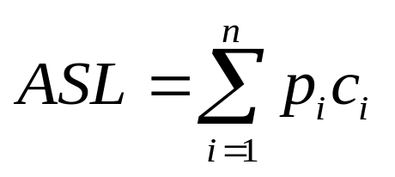
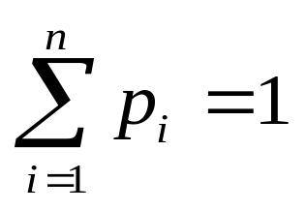
查找方法评价
  查找速度
  占用存储空间多少
  算法本身复杂程度
  平均查找长度ASL(Average Search Length)：为确定记录在表中的位置，给定值与数据关键字比较的次数期望值
  对含有n个记录的表，
  其中，p_{i}为查找表中第i个元素的概率，
  c_{i}为找到表中第i个元素所需比较次数

Slide 8
6.1 查找概述
6.2 顺序表的查找
6.3 索引表的查找
6.4 哈希表的查找
第六章 查找

Slide 9
6.2 顺序表的查找
顺序表是采用顺序存储结构存储的线性表
查找顺序表中指定下标的数据元素，可直接计算数据元素地址完成
查找指定元素值（或关键字值）的数据元素，需进行元素比较确定其存储位置
若顺序表有序，可跳跃式比较
若顺序表无序，需从某位置出发，沿某方向依次比较

Slide 10
6.2.1 顺序查找
  基本思想
从表中指定位置（一般为最后一个，第0个位置设为监视哨）的记录开始，沿某个方向将记录的关键字与给定值相比较，若某个记录的关键字和给定值相等，则查找成功；
反之，若找完整个顺序表，都没有与给定关键字值相等的记录，则此顺序表中没有满足查找条件的记录，查找失败。
设置监视哨在于免去查找过程中每次均要检测整个顺序表是否查找完毕，减少判断时间。

Slide 11
  算法描述
找64
例
0 1 2 3 4 5 6 7 8 9 10 11
64
5 13 19 21 37 56 64 75 80 88 92
i
i
i
i
i
监视哨
比较次数=5
比较次数：
查找第n个元素： 1
查找第n-1个元素： 2
……….
查找第1个元素： n
查找第i个元素： n-i+1

Slide 12
  算法描述
int seqsearch(DataType R[], KeyType key)
{
R[0].key = key;
int i = n;
while(R[i].key! = k) i = i - 1;
return i;
}

Slide 13
  性能分析
空间复杂度：需要一个辅助存储单元空间R[0] ，因此，顺序查找的空间复杂度为O(1)
时间复杂度：查找算法的基本运算是给定值与顺序表中记录关键字值的比较。
最好情况：第一次比较就成功找到所需数据，这时，时间复杂度为O(1)。
最坏情况：所查找的记录不在顺序表中，这时，需要和整个顺序表的记录进行比较，比较的次数为n，时间复杂度为O(n)。
平均情况：需要和顺序表中大约一半的记录进行比较，即比较次数为n/2，因而，时间复杂度为O(n)。

Slide 14
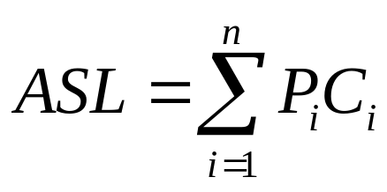
  性能分析
    平均查找长度（ASL）：对于具有n个记录的顺序表，查找成功时的平均查找长度：
    P_{i}：查找第i个记录的概率
    C_{i}：找到第i个记录数据需要比较的次数 ，
    对于顺序表，C_{i} = n – i + 1

Slide 15
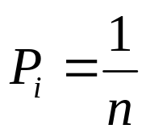
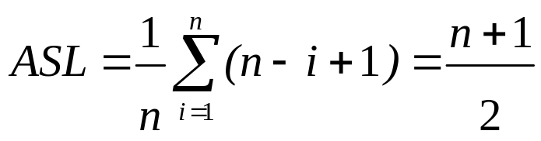
  性能分析
    平均查找长度（ASL）
      等概率情况
      不等概率情况
      已知查找概率：将表中结点按查找概率由小到大存放，以提高顺序查找效率
      例如由全校学生的病历档案组成的线性表中，体弱多病同学的病历的查找概率必然高于健康同学的病历，则ASL在P_{n}≥P_{n-1}≥···≥P₂≥P₁时查找效率提高
      未知查找概率：
      1）设置访问频度域，根据访问频度域排序顺序表记录
      2）每次查找后，将查找到的记录直接移至表尾

Slide 16
    顺序查找的特点
      优点：对查找表中的元素无特殊要求（无需排序），采用顺序或者链式存储均可
      缺点：查找效率低，当n较大时不宜采用顺序查找

Slide 17
6.2.2 折半查找（二分查找）
  有序表：顺序表记录按关键字值有序，即R[i].key ≤ R[i+1].key（或R[i].key ≥ R[i+1].key），此顺序表称为有序表
  查找过程：每次将待查记录所在区间缩小一半
  适用条件：采用顺序存储结构的有序表
    对顺序表结构如何编程实现折半查找算法？
    对单链表结构如何折半查找？
    无法实现！因全部元素的定位只能从头指针head开始
    对非线性结构（树）如何折半查找？
    可借助二叉排序树查找（属动态查找表形式）

Slide 18
6.2.2 折半查找（二分查找）
  算法实现
    设表长为n，low、high和mid分别指向待查元素所在区间的上界、下界和中点，k为给定值
    初始时，令low=1，high=n，mid=⎣(low+high)/2⎦
    让k与mid指向的记录比较
      若k=r[mid].key，查找成功
      若k<r[mid].key，则high=mid-1
      若k>r[mid].key，则low=mid+1
    重复上述操作，直至low>high时，查找失败

Slide 19
  算法描述
找21
1 2 3 4 5 6 7 8 9 10 11
例
5 13 19 21 37 56 64 75 80 88 92
low
mid
high
1 2 3 4 5 6 7 8 9 10 11
5 13 19 21 37 56 64 75 80 88 92
low
mid
high
1 2 3 4 5 6 7 8 9 10 11
5 13 19 21 37 56 64 75 80 88 92
low
mid
high

Slide 20
1 2 3 4 5 6 7 8 9 10 11
找70
例
5 13 19 21 37 56 64 75 80 88 92
low
mid
high
1 2 3 4 5 6 7 8 9 10 11
5 13 19 21 37 56 64 75 80 88 92
low
mid
high
1 2 3 4 5 6 7 8 9 10 11
5 13 19 21 37 56 64 75 80 88 92
low
mid
high
1 2 3 4 5 6 7 8 9 10 11
5 13 19 21 37 56 64 75 80 88 92
low
high
mid
1 2 3 4 5 6 7 8 9 10 11
5 13 19 21 37 56 64 75 80 88 92
high
low

Slide 21
折半查找算法
    int BinarySearch(DataType SL[], KeyType key, int n){
    //在长度为n的有序表SL中折半查找其关键字等于key的数据元素
    //查找成功返回其在有序表中的位置，查找失败否返回0
    int low=1;
    int high=n;
    while(low<=high){
    mid=(low+high)/2;
    if(key = = SL[mid].key) {return mid;}
    else if( key>SL[mid].key) low=mid+1;
    else high=mid-1;
    }
    return 0;
    }

Slide 22
  算法性能分析
折半查找判定树
折半分查找过程可用二叉树来描述：把当前查找区间的中间位置上的结点作为根，左子表和右子表中的结点分别作为根的左子树和右子树。由此得到的二叉树，称为描述折半查找的判定树(Decision Tree)或比较树(Comparison Tree)。
折半查找就是将给定值k与折半查找判定树的根结点的关键字进行比较。若相等，成功。否则若小于根结点的关键字，到左子树中查找。若大于根结点的关键字，则到右子树中查找。
注意：
判定树的形态只与表结点个数n相关，而与输入实例中R[1...n].keys的取值无关。

Slide 23
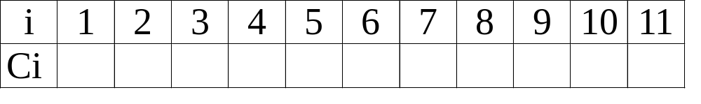
  算法性能分析
3
4
2
3
4
1
3
4
2
3
4
判定树
6
3
9
1
4
7
10
2
5
8
11

Slide 24
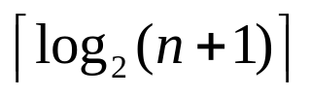
  算法性能分析
找到有序表中任一记录的过程：走一条从根结点到与该记录相应的结点的路径。
比较的关键字个数：为该结点在判定树上的层次数
查找成功时比较的关键字个数最多不超过树的深度
设表长n=2^{h}-1，h=log₂(n+1)，即判定树是深度为h的满二叉树
设表中每个记录的查找概率相等
则
当n值较大时（n>50)，有次近似结果）

Slide 25
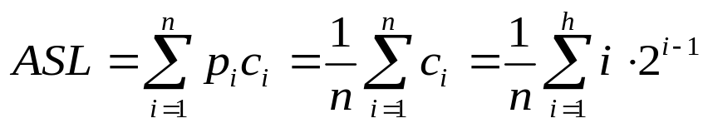
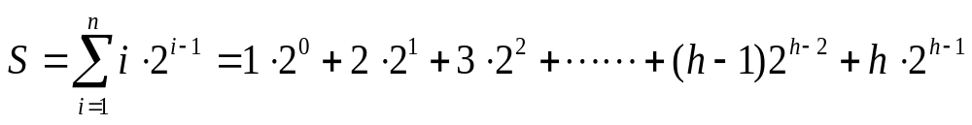
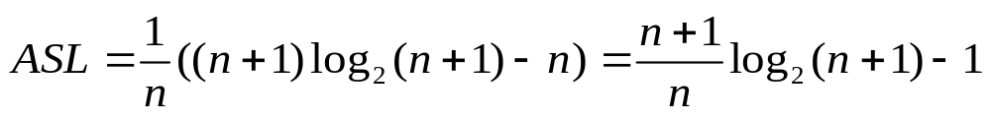
不失一般性，设表长n=2^{h}-l，h=log₂(n+1)。记录数n恰为一棵h层的满二叉树的节点数。可得出二叉判定树及各记录的查找次数如下图所示：
……………. ……... 1×2⁰
……………. 2×2¹
………. 3×2²
………
….. h×2^{h-1}
………………………………………
…………………
令
则
则
故折半查找的时间复杂度为O(log₂n)

Slide 26
    折半查找的特点
      优点：平均查找长度与最大查找长度近似（都不超过完全二叉树的高度），检索速度较快
      缺点：只适合顺序存储、需要排序

Slide 27
例：给定关键字序列11，78，10，1，3，2，4，21，试分别用顺序查找、二分查找、二叉排序树查找、平衡二叉树查找实现查找，试画出它们的对应存储形式(顺序查找的顺序表，二分查找的判定树，二叉排序树查找的二叉排序树及平衡二叉树查找的平衡二叉树)，并求出每种查找方法的成功平均查找长度。
顺序查找的顺序表（一维数组）如下图所示
0 | 1 | 2 | 3 | 4 | 5 | 6 | 7 | 8 | 9 | 10
11 | 78 | 10 | 1 | 3 | 2 | 4 | 21
顺序存储的顺序表
从上图可得到顺序查找的成功平均查找长度为：
ASL=(1+2+3+4+5+6+7+8)/8=4.5

Slide 28
关键字序列11，78，10，1，3，2，4，21的二分查找的判定树（中序序列为从小到大排列的有序序列）如下图所示
4
2
11
1
3
10
21
78
从图中可得到二分查找的成功平均查找长度为：
ASL=(1+2*2+3*4+4)/8=2.625

Slide 29
关键字序列11，78，10，1，3，2，4，21的二叉排序树（关键字顺序已确定，该二叉排序树应唯一）如下左图 所示，平衡二叉树（关键字顺序已确定，该平衡二叉树也应是唯一的），如下右图所示
11
10
78
3
1
11
1
21
2
10
78
3
2
4
21
4
二叉排序树
平衡二叉树
从左图可得到二叉排序树查找的成功平均查找长度为：
ASL=(1+2*2+3*2+4+5*2)/8=3.125
从右图可得到平衡二叉树的成功平均查找长度为：
ASL=(1+2*2+3*3+4*2)/8=2.75

Slide 30
6.1 查找概述
6.2 顺序表的查找
6.3 索引表的查找
6.4 哈希表的查找
第六章 查找

Slide 31
6.3 索引表的查找
  索引表的引入
    图书的目录就是一种索引，使用索引能够快速地定位查找范围。
    计算机中对数据的存储和处理也可以采用索引
    当数据量太大，以至内存装不下，可以对数据建立“索引”，根据索引将所需要的数据块读入内存，这样只需对读入的部分数据进行查询，提高查找效率。

Slide 32
6.3.1 索引表的基本概念
索引表的构建
1) 分块：按查找表中数据按关键字分成若干块：R₁, R₂,…,R_{L}，使得“分块有序”，即第R_{k}块中所有关键字 ≤ R_{k+1}块中所有关键字，k=1, 2,…, L-1
2) 建立索引项：对每一个块建立一个索引项，
每个索引项包含两项内容：
关键字项：记载该块中最大关键字值；
指针项：记载该块第一个记录在表中位置。
3) 所有索引项组成索引表。

Slide 33
例：
索引表
特点：块间有序，块内无序
最大关键字
22 | 48 | 86
起始地址
1 | 7 | 13
22 | 12 | 13 | 8 | 9 | 20 | 33 | 42 | 44 | 38 | 24 | 48 | 60 | 58 | 74 | 49 | 86 | 53
22
48
86
第1块
第2块
第3块
索引表的查找
索引表的查找分两步进行：
1) 索引表上查找：由索引表确定记录所在区间
2) 查找表上查找：在查找表的某个区间内进行查找
由于索引表有序，对索引表上的查找可用顺序查找、二分查找或树组织查找等方法。

Slide 34
6.3.2 索引表的顺序查找
  算法思想：将顺序表分成若干块，块内无序，块间有序；先确定待查记录所在块，再在块内查找
  适用条件：分块有序表
  算法实现
    用数组存放待查记录,每个数据元素至少含有关键字域
    建立索引表，每个索引表结点含有最大关键字域和指向本块第一个结点的指针
    先采用顺序查找确定待查数据的所在块，再在待查块中进行顺序查找，即块间和块内执行两次顺序查找

Slide 35
例：
索引表
最大关键字
22 48 86
查38
起始地址
1 7 13
1 2 3 4 5 6 7 8 9 10 11 12 13 14 15 16 17 18
22 12 13 8 9 20 33 42 44 38 24 48 60 58 74 57 86 53
  算法描述
typedef struct IndexType
{
KeyType key;
int Link;
} IndexType;

Slide 36
    int IndexSequelSearch(IndexType ls[], DataType s[], int m, int l, KeyType key){
    /*索引表中顺序查找关键字为key记录，索引表为ls[0]-ls[m-1]*/
    /*顺序表为s，块长为l*/
    /*在索引表中顺序查找*/
    i=0;
    while(i<m && key>ls [i ].key)i++; //块间查找
    if(i>=m)return -1; //查找失败
    else
    { //在块内顺序查找
    j=ls[ i ].Link;
    while(key!=s[j].key && j-ls[ i ].Link<l) j++;
    if(key = = s[j].key) return j; //查找成功
    else return -1; //查找失败
    ｝
    }

Slide 37
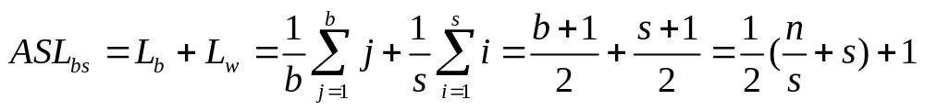
  算法性能分析
    算法采用顺序查找处理块间和块内索引，平均查找长度为块间和块内平均查找长度之和
    L_{b}：查找索引表确定所在块的平均查找长度
    L_{w}：块中查找元素的平均查找长度
    n为表长，平均分为b块，每块包含s个记录，每个记录的查找概率相等

Slide 38
6.3.3 索引表的二分查找
  算法思想：先用二分查找方法确定待查数据在哪一块，然后在已确定的块中顺序查找(不能用二分查找，因为块内是无序的)。二分查找实际上也是两次查找过程，块间采用二分查找，块内采取顺序查找。
块间查找递归方法实现
  int BSearch(IndexType a[], KeyType key, int low, int high){
  /*在下界为low，上界为high的索引表a中折半查找关键字等于key的数据*/
  if(low>high) return -1;
  mid=(low+high)/2;
  if(key==a[mid].key) return mid;
  if(key<a[mid].key) return(BSearch(a, key, low, mid-1));
  else return(BSearch(a, key, mid+1, high));
  }

Slide 39
块间查找非递归方法实现
int BSearch(IndexType a[],KeyType key, int n){
low=0; high=n-1;
while(low<=high)
{
mid=(low+high)/2;
if(a[mid].key==key) return mid;
else if(a[mid].key<key) low=mid+1;
else high=mid-1;
}
return -1;
}

Slide 40
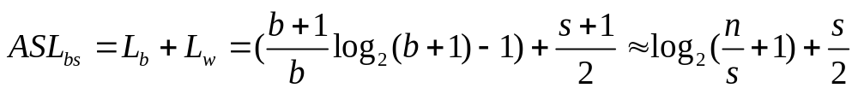
  算法性能分析
    算法采用顺序查找处理块间和块内索引，平均查找长度为块间和块内平均查找长度之和
    L_{b}：查找索引表确定所在块的平均查找长度
    L_{w}：块中查找元素的平均查找长度
    n为表长，平均分为b块，每块包含s个记录，每个记录的查找概率相等

Slide 41
查找方法比较
顺序查找
折半查找
分块查找
ASL
最大
最小
两者之间
表结构
有序表、无序表
有序表
分块有序表
存储结构
顺序存储结构
线性链表
顺序存储结构
顺序存储结构
线性链表

Slide 42
作业1
教材第223-225页
第一题（1、2、3、4、7、8）
第二题（1、2、3、4）
第三题（1、2）
第四题（1）
注意
  作业本撰写（不接受几张纸的作业！）
  作业本最后上交作为平时成绩评价之一

Slide 43
6.1 查找概述
6.2 顺序表的查找
6.3 索引表的查找
6.4 哈希表的查找
第六章 查找

Slide 44
6.4 哈希表的查找（散列表的查找）
问题引入
前面介绍的查找方法，都有一个共同特点：
查找表中数据元素的存储位置与其关键字之间不存在直接对应关系，因此在查找表中查找某个关键字时，需要经过一系列“比较”操作，而且查找的效率依赖于查找过程中的比较次数。
这些方法的平均查找长度都不为零。
差别仅在于：关键字和给定值进行比较的顺序不同。
我们总希望 ASL = 0，比较次数为0。
如果记录在表中的存放位置和其关键字之间存在着某种确定的关系，将会怎样？我们有何计可施?

Slide 45
6.4.1 基本概念
例如：为每年招收的 1000 名新生建立一张查找表，其关键字为学号，其值的范围为 xx000 ~ xx999 (前两位为年份)。
若将学号为xx000 ~ xx999的学生记录分别存放在查找表下标为000 ~ 999中 ，
则查找过程为：取给定学号的后三位，不需要经过比较，便可直接从查找表中找到给定学生的记录。

Slide 46
哈希（Hash）查找
  基本思想：在记录的存储地址和它的关键字之间建立确定的对应关系；则不经过比较，一次存取就能得到所查元素的查找方法
  定义
    哈希函数（散列函数）——在记录的关键字与记录的存储地址之间建立的一种对应关系
      哈希函数是一种映象，是从关键字空间到存储地址空间的映象
      哈希函数可写成：addr(a_{i})=H(k_{i})
        a_{i}是表中的一个元素
        addr(a_{i})是a_{i}的存储地址
        k_{i}是a_{i}的关键字
关键字
集合
Hash
存储地址
集合

Slide 47
    哈希表：根据哈希函数建立的表。基本思想：以记录的关键字值为自变量，根据哈希函数，计算出对应的哈希地址，并在此存储该记录的内容。当对记录进行查找时，再根据给定的关键字值，用同一个哈希函数计算出给定关键字值对应的存储地址，随后进行访问。故哈希表即是一种存储形式，又是一种查找方法，通常将这种查找方法称为哈希查找。
例 30个地区的各民族人口统计表
编号 地区别 总人口 汉族 回族…...
1 北京
2 上海
...
...
以地区别作关键字，取地区
名称第一个拼音字母的序号
作哈希函数：H(Beijing)=2
H(Shanghai)=19
H(Shenyang)=19
以编号作关键字，
构造哈希函数：H(key)=key
H(1)=1
H(2)=2

Slide 48
    从例子可见：
      哈希函数只是一种映象，所以哈希函数的设定很灵活，只要使任何关键字的哈希函数值都落在表长允许的范围之内即可
      冲突：key1≠key2，H(key1)=H(key2)则称为冲突
      同义词：具有相同函数值的两个关键字，即发生冲突的两个关键字，称为该哈希函数的同义词
      哈希函数通常是一种压缩映象，所以冲突不可避免，只能尽量减少；同时，冲突发生后，应该有处理冲突的方法
    哈希查找的特点
      记录间不存在逻辑关系，只和关键字有关
      最适合求解查找与给定值相等的记录，不适合范围查找，或者那种同一个关键字对应很多记录的情况

Slide 49
哈希查找方法必须解决以下问题
1）构造好的哈希函数
（a）哈希函数尽可能简单，以便提高转换速度；
（b）所选函数对关键字计算出的地址，应在哈希地址集中大致均匀分布，以减少空间浪费。
2）制定一个好的解决冲突的方案
查找时，如果从哈希函数计算出的地址中查不到关键字，则应当依据解决冲突的规则，有规律地查询其它相关单元。

Slide 50
6.4.2 哈希函数（散列函数）
  直接哈希函数法
    构造：取关键字或关键字的某个线性函数作哈希地址，即H(key)=key 或 H(key)=a·key+b（a和b为常数）
例：有解放后出生人口调查表，每个记录包含年份、人数等数据项，其中年分为关键字，则哈希函数可取为:
H(key) = key + (-1948)
可方便地存储和查找1948年后任一年的记录。
地址 | 01 | …… | 22 | ……
年份 | 1949 | …… | 1970 | ……
人数 |  | ……

Slide 51
例：有如下一组关键字{ 942148, 941269, 940527, 941630, 941805, 941558, 942047, 940001 }
  哈希函数为：Hash (key) = key - 940000
  Hash (942148) = 2148 Hash (941269) = 1269
  Hash (940527) = 527 Hash (941630) = 1630
  Hash (941805) = 1805 Hash (941558) = 1558
  Hash (942047) = 2047 Hash (940001) = 1
      直接哈希函数法特点
  优点：哈希函数是一对一的映射，一般不会产生冲突。
  缺点：要求哈希地址空间的大小与关键字集合的大小相同，而通常无法事先知道关键字的范围。

Slide 52
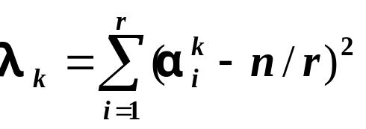

  数字分析法
    构造：对关键字进行分析，取关键字的若干位或其组合作哈希地址
    实现过程：
      设有n个d位数，每一位可能有 r 种不同的符号，且这 r 种不同符号在各位上出现的频率（概率）不一定相同。
      计算各位数字中符号分布均匀度λ _{k}：
      其中： 表示第 i 个符号在第 k 位上出现的次数，n/r 表示各种符号在 n 个数中均匀出现的期望值。
      说明：λ _{k} 的值越小，表明在该位 (第k 位) 各种符号分布越均匀。

Slide 53
一组关键码，对其各位编号如下
9 | 4 | 2 | 1 | 4 | 8
9 | 4 | 1 | 2 | 6 | 9
9 | 4 | 0 | 5 | 2 | 7
9 | 4 | 1 | 6 | 3 | 0
9 | 4 | 1 | 8 | 0 | 5
9 | 4 | 1 | 5 | 5 | 8
9 | 4 | 2 | 0 | 4 | 7
9 | 4 | 0 | 0 | 0 | 1
 |  | ● | ❍ | ■ | □
位，仅9出现8次，λ₁=(8-8/10)²*1+(0-8/10)²*9=57.60
位，仅4出现8次，λ₂=(8-8/10)²*1+(0-8/10)²*9=57.60
位，0，2各出现2次，1出现4次，
λ₃=(2-8/10)²*2+(4-8/10)²*1+(0-8/10)²*7=17.60
位，0，5各出现2次，1，2，6，8各出现1次
位，0，4各出现2次，2，3，5，6各出现1次
□位，7，8各出现2次，0，1，5，9各出现1次
λ₄= λ₅= λ₆=(2-8/10)²*2+(1-8/10)²*4+(0-8/10)²*4=5.60
假设哈希表地址范围有3位数字，取各关键字的第④、⑤、⑥位作为数据元素的哈希地址。

Slide 54
一组关键码，对其各位编号如下
9 | 4 | 2 | 1 | 4 | 8
9 | 4 | 1 | 2 | 6 | 9
9 | 4 | 0 | 5 | 2 | 7
9 | 4 | 1 | 6 | 3 | 0
9 | 4 | 1 | 8 | 0 | 5
9 | 4 | 1 | 5 | 5 | 8
9 | 4 | 2 | 0 | 4 | 7
9 | 4 | 0 | 0 | 0 | 1
 |  | ● | ❍ | ■ | □
位，仅9出现8次，λ₁=(8-8/10)²*1+(0-8/10)²*9=57.60
位，仅4出现8次，λ₂=(8-8/10)²*1+(0-8/10)²*9=57.60
位，0，2各出现2次，1出现4次，
λ₃=(2-8/10)²*2+(4-8/10)²*1+(0-8/10)²*7=17.60
位，0，5各出现2次，1，2，6，8各出现1次
位，0，4各出现2次，2，3，5，6各出现1次
□位，7，8各出现2次，0，1，5，9各出现1次
λ₄= λ₅= λ₆=(2-8/10)²*2+(1-8/10)²*4+(0-8/10)²*4=5.60
缺点：哈希函数依赖于关键字集合，适于关键字位数比哈希地址位数大，且可能出现的关键字事先知道的情况

Slide 55
  平方取中法
    思想：以关键字的平方值的中间几位作为存储地址。求“关键字的平方值” 的目的是“扩大差别”和“贡献均衡”。即：关键字的各位都在平方值的中间几位有所贡献，Hash值中应该有各位影子。适于不知道全部关键字情况
    实现方法：
      H(key)=(key²)_{l~l+r}
      即取(key)²中从左数第l位到第l+r位为选取的Hash函数，r具体多大，视给定的存储空间而定。
例：将一组关键字(0100，0110，1010，1001，0111)平方后得 (0010000，0012100，1020100，1002001，0012321)
若取表长为1000，则可取中间的三位数作为哈希地址集：
(100，121，201，020，123)。

Slide 56
  折叠法
    构造：将关键字分割成位数相同的几部分，然后取叠加和（舍去高位进位）作为哈希地址
    叠加方法：
      移位叠加：将分割后的几部分低位对齐相加
      间界叠加：从一端沿分割界来回折送，然后对齐相加
    适于关键字位数很多，且每一位上数字分布大致均匀的情况
例 关键字为 ：0442205864，哈希地址位数为4
5 8 6 4
5 8 6 4
4 2 2 0
0 2 2 4
0 4
移位叠加
间界叠加
0 4
1 0 0 8 8
6 0 9 2
H(key)=0088
H(key)=6092

Slide 57
  除留余数法
    构造：取关键字被某个不大于哈希表表长m的数p除后所得余数作哈希地址，即H(key)=key MOD p，p ≤ m
    特点：
      简单、常用，可与上述几种方法结合使用
      p的选取很重要；p选的不好，容易产生同义词，通常选取一个不大于m的最大质数
例：设记录的key集合k={28,35,63,77,105…}，若选取p=21=3*7（包括质数因子7），则：
key：28 35 63 77 105 ……
H(key)=key%21： 7 14 0 14 0 ……
使得包含质数因子7的key都可能被映象到相同的单元，冲突现象严重。若取p=19（质数），同样对上面给定的key集合k，则：
key：28 35 63 77 105
H(key)=key%19： 9 16 6 1 10 (H(key)的随机度改善)

Slide 58
  随机数法
    构造：取关键字的随机函数值作哈希地址，即
    H(key) = random(key)
    适于关键字长度不等的情况
  选取哈希函数，考虑以下因素：
    计算哈希函数所需时间
    关键字长度
    哈希表长度（哈希地址范围）
    关键字分布情况
    记录的查找频率

Slide 59
6.4.3 冲突处理
冲突：当对给定的关键字k，由哈希函数H(k)计算出的哈希地址为i(0≤i≤n-1)，如果该位置上已存有记录，则称这种现象为冲突。
冲突处理 ：为发生冲突的关键字找到另一个“空”的哈希地址，即：通过一个新的哈希函数得到一个新的哈希地址，如果仍然发生冲突，则再求下一个，直至新的哈希地址不再发生冲突为止。好的哈希函数可以减少冲突，但很难避免冲突。
常见的冲突处理方法：
      开放定址法
      再哈希法
      链地址法
      公共溢出区法

Slide 60
  冲突处理方法
    开放定址法
      基本方法：当冲突发生时，形成某个探测序列，按此序列逐个探测哈希表中的其他地址，直到找到一个空地址(开放的地址)为止，将发生冲突的记录放到该地址中。哈希地址的计算公式：
      H_{i}=( H(key)+d_{i} ) MOD m，i=1,2,…,k(k≤m-1)
      H(key)：哈希函数
      d_{i}：第i次探测时的增量序列
      m：哈希表表长
      H_{i}(key) ：第i次探测后得到的哈希地址
      分类
        线性探测再散列
        平方探测再散列
        伪随机探测再散列

Slide 61
线性探测再散列
将哈希表HT[0 …m-1]视为循环向量，发生冲突时，从初次发生冲突的位置依次向后探测其他的地址。
增量序列为：d_{i}=1, 2,…, m-1
设初次发生冲突的地址h，依次探测HT[h+1]，HT [h+2]…，直到HT [m-1]时又循环到表头，再次探测HT [0]，HT [1]…，直到HT [h-1]。
探测过程终止情况：
  地址为空：表中无记录，将记录写入到该地址
  地址有给定的关键字：继续后续探测工作
  直到HT [h]：仍未探测到空地址，哈希表满，失败
线性探测再散列的特点
优点：只要哈希表未满，总能找到一个不冲突的哈希地址
缺点：每个产生冲突的记录被哈希到离冲突最近的空地址上，从而增加更多的冲突机会(该现象称为冲突的“聚集”)

Slide 62
二次探测再散列
  增量序列：d_{i}=1²,-1²,2²,-2²,3²,……±k² (k≤⌊m/2⌋)
特点
  优点：探测序列跳跃式地哈希到整个表中，不易产生冲突的“聚集”现象
  缺点：不能保证探测到哈希表的所有地址
伪随机探测法
增量序列使用一个伪随机函数产生一个落在闭区间[1，m-1]的随机序列

Slide 63
例：表长为11的哈希表中已填有关键字为17，60，29的记录，H(key) = key MOD 11, 现有第4个记录，其关键字为38，按三种处理冲突的方法，将它填入表中
0 1 2 3 4 5 6 7 8 9 10
38
38
60 17 29
38
(1) H(38)=38 MOD 11=5 冲突
H1=(5+1) MOD 11=6 冲突
H2=(5+2) MOD 11=7 冲突
H3=(5+3) MOD 11=8 不冲突
(2) H(38)=38 MOD 11=5 冲突
H1=(5+1²) MOD 11=6 冲突
H2=(5-1²) MOD 11=4 不冲突
(3) H(38)=38 MOD 11=5 冲突
设伪随机数序列为9，则：
H1=(5+9) MOD 11=3 不冲突

Slide 64
    再哈希法
      方法：构造若干个哈希函数，当发生冲突时，利用不同的哈希函数再计算下一个新哈希地址，直到不发生冲突为止。
      即：H_{i}=RH_{i}(key) i=1,2,…,k
      其中：RH_{i}为不同的哈希函数。第一次发生冲突时，用RH₁计算，第二次发生冲突时，用RH₂计算，依此类推知道得到某个H_{i}不再冲突为止。
      特点：
      优点：不易产生冲突的“聚集”现象
      缺点：计算时间增加

Slide 65
    链地址法
      思想：将所有关键字为同义词(哈希地址相同)的记录存储在一单链表中，并用一维数组存放链表的头指针
      方法：设哈希表长为m，定义一维指针向量 ChainHash[m]，其中每个分量的初值为空。凡哈希地址为 i 的记录均插入到头指针为ChainHash[i]的链表中，插入位置可以在表头或表尾或按关键字排序插入
      特点：
      优点：不易产生冲突“聚集”，删除记录简单
      缺点：指针需要用额外的空间，若哈希函数的均匀性较差，将造成哈希表的存储区中空闲单元较多

Slide 66
例 已知一组关键字(19,14,23,1,68,20,84,27,55,11,10,79)
哈希函数为：H(key)=key MOD 13,
用链地址法处理冲突，构造所得散列表如下
^
14
1
27
^
79
0 1 2 3 4 5 6 7 8 9 10 11 12
^
68
55
^
^
^
19
^
84
^
20
^
^
23
^
10
^
11
^

Slide 67
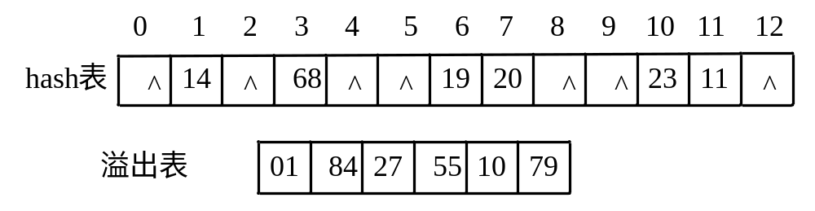
    公共溢出区法
      思想：在基本哈希表之外，另设立一个溢出表保存与基本表中记录冲突的所有记录
      方法：设哈希函数值域[0, m-1]，向量HashTable[0, m-1]为基本表，每个分量存放一个记录，另设一个向量OverTable[0, v]为溢出表。将与基本表中的关键字发生冲突的所有记录都填入溢出表中。
例：如一组关键字序列为{19，14，23，01，68，20，84，27，55，11，10，79}，哈希函数为H（key）= key mod 13，采用公共溢出区法的结果如下

Slide 68
6.4.4 哈希查找与性能分析
  哈希查找过程
哈希表用于快速查找，且插入和删除操作都要用到查找。由于散列表的特殊组织形式，其查找有特殊的方法。
设哈希表为HT[0…m-1]，哈希函数为H(key)，解决冲突的方法为R(x, i) ，则哈希表上查找定值为K的记录的过程如右图所示
给定k值
计算H(k)
Y
此地址为空
查找失败
N
Y
关键字= =k
查找成功
N
按处理冲突
方法计算H_{i}

Slide 69
例 已知一组关键字(19,14,23,1,68,20,84,27,55,11,10,79)
哈希函数为：H(key)=key MOD 13, 哈希表长为m=16，
设每个记录的查找概率相等
(1) 用线性探测再散列处理冲突，即H_{i} = (H(key)+d_{i}) MOD m
0 1 2 3 4 5 6 7 8 9 10 11 12 13 14 15
14
1
68
27
55
19
20
84
79
23
11
10
H(19)=6
H(11)=11
H(14)=1
H(10)=10 冲突，H1=(10+1)MOD16=11
冲突，H2=(10+2)MOD16=12
H(23)=10
H(1)=1 冲突，H1=(1+1) MOD16=2
H(79)=1 冲突，H1=(1+1)MOD16=2
冲突，H2=(1+2)MOD16=3
冲突，H3=(1+3)MOD16=4
冲突，H4=(1+4)MOD16=5
冲突，H5=(1+5)MOD16=6
冲突，H6=(1+6)MOD16=7
冲突，H7=(1+7)MOD16=8
冲突，H8=(1+8)MOD16=9
H(68)=3
H(20)=7
H(84)=6 冲突，H1=(6+1)MOD16=7
冲突，H2=(6+2)MOD16=8
H(27)=1 冲突，H1=(1+1)MOD16=2
冲突，H2=(1+2)MOD16=3
冲突，H3=(1+3)MOD16=4
H(55)=3 冲突，H1=(3+1)MOD16=4
冲突，H2=(3+2)MOD16=5
ASL=(1*6+2*1+3*3+4*1+9*1)/12=2.5

Slide 70
关键字(19,14,23,1,68,20,84,27,55,11,10,79)
(2) 用链地址法处理冲突
^
14
1
27
^
79
0 1 2 3 4 5 6 7 8 9 10 11 12
^
68
55
^
^
^
19
^
84
^
20
^
^
23
^
10
^
11
^
ASL=(1*6+2*4+3+4)/12=1.75

Slide 71
  哈希查找算法
    用线性探测再散列法处理冲突
      实现
        查找过程：同前
        删除：只能作标记，不能真正删除
        插入：遇到空位置或有删除标记的位置就可以插入
算法实现
#define M 100 /*表长*/
int h(int k) /*哈希函数*/
{ return(k%97); }
int slbxxcz(int t[],int k) /*查找*/
{ int i,j=0; i=h(k);
while((j<M)&&(t[(i+j)%M]!=k)&&(t[(i+j)%M]!=0)) j++;
i=(i+j)%M;
if(t[i]==k) return(i);
else return(-1);
}

Slide 72

int slbxxcr(int t[],int k) /*插入*/
{ int i,j=0; i=h(k);
while((j<M)&&(t[(i+j)%M]!=k)&&(t[(i+j)%M]>0)) j++;
if(j==M) return(0); /*表满,退出*/
i=(i+j)%M;
if(t[i]<=0) /*i尚未使用，插入*/
{ t[i]=k; return(1); }
if(t[i]==k) return(1); /*表中已有该元素*/
}
int slbxxsc(int t[],int k)/*删除*/
{ int i,j=0; i=h(k);
while((j<M)&&(t[(i+j)%M]!=k)&&(t[(i+j)%M]!=0)) j++;
i=(i+j)%M;
if(t[i]==k)
{ t[i]=-1; return(1); }
return(0);
}
    用外链表处理冲突算法

Slide 73
  哈希查找分析
      虽哈希函数将关键字与记录位置建立直接映射，由于“冲突”存在，哈希查找过程仍存在给定值与关键字进行比较的过程
      评价哈希查找效率仍要用平均查找长度ASL
      哈希查找过程与给定值进行比较的关键字的个数取决于：
        哈希函数
        处理冲突的方法
        哈希表的装填因子
        α = 表中填入的记录数/哈希表长度
        α 表示哈希表的装满程度，α值越小，哈希表中填入的数据越少，发生冲突的可能性越小；反之，α值越大，哈希表中填入的数据越多，发生冲突的可能性越大，查找时需对比的关键字个数越多

Slide 74
哈希函数影响冲突出现的频繁程度，一般情况下，认为选用的哈希函数是“均匀”的，则在讨论ASL时，可不考虑哈希函数的因素
哈希表的ASL是冲突处理方法和装填因子的函数
例：
关键字序列 {19，14，23，01，68，20，84，27，55，11，10，79}
线性探测处理冲突时，ASL =
1/12(1×6+2+3×3+4+9) = 2.5
链地址法处理冲突时，ASL =
1/12(1×6+2×4+3+4) =1.75

Slide 75
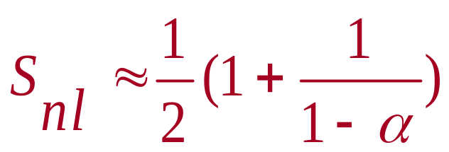
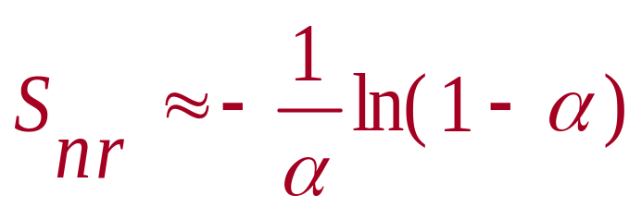
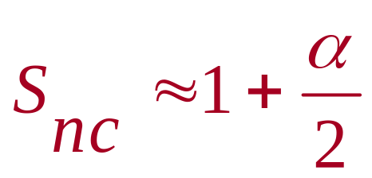
查找成功时的平均查找长度
线性探测再散列
随机探测再散列
链地址法

Slide 76
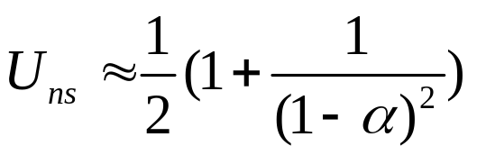
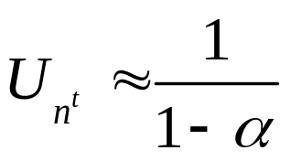
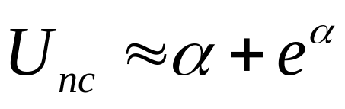
查找不成功时的平均查找长度
线性探测再散列
随机探测再散列
链地址法

Slide 77
哈希表的平均查找长度是装填因子 α 的函数，而不是 n 的函数。
这说明，用哈希表构造查找表时，可以选择一个适当的装填因子 α ，使得平均查找长度限定在某个范围内。
—— 这是哈希表所特有的特点

Slide 78
作业2
教材第223-225页
第一题（5、6、9、10）
第二题（5、7、10）
第三题（4）
第四题（5）
注意
  作业本撰写（不接受几张纸的作业！）
  作业本最后上交作为平时成绩评价之一

